Slide 1
SAN SALVO APPALTI S.P.A.
COMPANY PROFILE

Slide 2
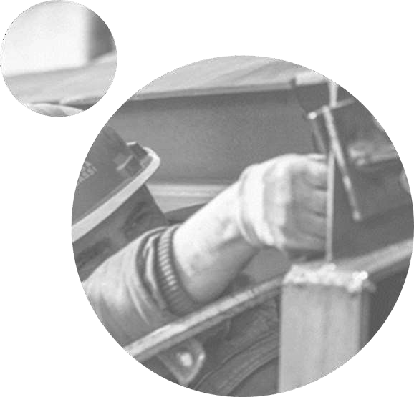
CHI SIAMO
L’Impresa SAN SALVO APPALTI
S.P.A. opera dal 2017 nel settore
delle Costruzioni Edili e si occupa di Servizi di Progettazione, Ristrutturazione, Riqualificazione e Costruzione ex novo di Edifici Civili, Industriali, Commerciali, Pubblici e Monumentali.
In particolare, la SSAPP gestisce i lavori di movimento terra, operazioni di scavo, demolizioni, opere murarie, rifacimenti, restauri, manutenzioni e di realizzazione di impianti idrici, di riscaldamento ed elettrici.
L’aspetto distintivo legante attiene alla “Sostenibilità” poiché puntiamo sull’eccellenza ambientale con una chiara focalizzazione sul processo di transizione ecologica.

Slide 3
CORPORATE VALUES
PROJECT TECHNICAL DESIGN
GOVERNANCE & MANAGEMENT
ECO BUILDING CONSTRUCTION
BEST PRACTICES INNOVATION

Slide 4
I NOSTRI IMPEGNI IN “CANTIERE” PER CREARE VALORE SOSTENIBILE
La strategia di business è orientata al raggiungimento di obiettivi capaci di creare valore per il domani e per le prossime generazioni. Il complesso mondo dell’edilizia deve adeguarsi alla richiesta del mercato che esponenziale attenziona l’innovazione infrastrutturale e i bisogni di sostenibilità afferenti alla tutela dell’ambiente e la riduzione di impatti inquinanti. Governace e la Progettazione quindi, attraverso la scelta di materiali edili sempre più ecosostenibili e l’utilizzo di “prodotti certificati”, perseguono quindi la validazione di un Processo Costruttivo Edilizio sempre più Green.

Slide 5
LINEE GUIDA
Attraverso comportamenti
Responsabili, Etici e Trasparenti
garantiamo Fiducia durante tutti i livelli di relazione interni ed
esterni.
Tuteliamo i nostri dipendenti e i collaboratori con elevati standard di sicurezza offrendo a tutte le risorse umane del team la possibilità di sentirsi parte attiva di una realtà di successo.
La “Creazione del Valore Condiviso” è l’obiettivo principale e
distintivo della S.S. APPALTI.
Bilanciamo economicità ed efficacia dei processi per garantire lo sviluppo futuro della nostra organizzazione. Valorizziamo e premiamo a tutti i livelli le performance che generano valore.

Slide 6
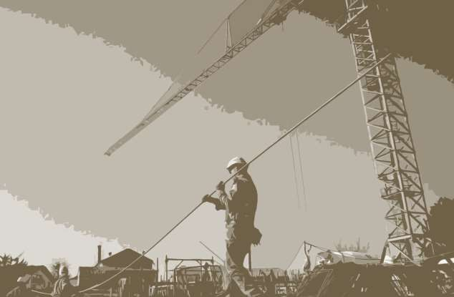
ELEMENTI DISTINTIVI
L’Impresa si distingue per la capacità e la competenza nel trovare soluzioni di progettazione su misura realizzando così opere uniche con il giusto bilanciamento tra gli elementi propri delle tendenze di mercato, le peculiarità di un territorio e i bisogni della clientela.
Oltre a COSTRUIRE, il nostro impegno è anche quello di
Costruire l’Eccellenza Attraverso l’Organizzazione, la Sostenibilità, la Sicurezza e il Gioco di Squadra.
COMUNICARE delle scelte responsabili fondate sull’eco-
sostenibilità ambientale; sul risparmio energetico; sulla
sicurezza sismica; sui livelli di Design e Confort Abitativo e sui
Servizi Integrati e Digitali.

Slide 7
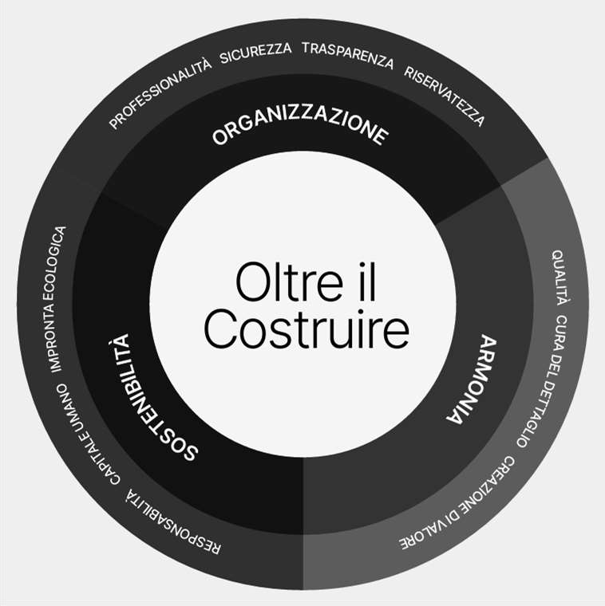
IL NOSTRO MODELLO VINCENTE
Ogni nostra grande realizzazione è il risultato di un
modello operativo che dà forma all’arte del costruire.
SSAPP ha validato un Modello Guida di Eccellenza per validare i Processi di Sicurezza, Qualità, Sostenibilità e Confort Abitativo.
Ingegnerizziamo ogni progetto con un flusso di lavoro organizzato, riducendo sprechi e garantendo efficienza.
La nostra visione orientata al futuro si traduce nell’utilizzo di materiali e tecnologie sostenibili che contribuiscono a lasciare un’impronta positiva su società e ambiente.
L’armonia tra bellezza ed efficienza, unita all’uso di materiali pregiati e ad una meticolosa cura dei dettagli, garantisce la creazione di spazi funzionali e confortevoli.

Slide 8
FILOSOFIA
La nostra visione guarda al futuro ed incarna ciò a cui aspiriamo e la responsabilità che assumiamo come gruppo. Diamo forma al domani prendendo a cuore ogni progetto, considerandolo un contributo attivo a beneficio della società.
VISION
La cultura aziendale trova le sue fondamenta nella “cultura della
collaborazione” e nei pilastri condivisi dei valori di integrità, innovazione,
efficienza ed eccellenza.
MISSION
Garantire Soluzioni di Eccellenza attraverso le Competenze Ingegneristiche e le Esperienze Professionali Tecniche; l’uso di Materiali di Pregio; la Ricerca e lo Sviluppo di nuovi Modelli Abitativi e Residenziali
che comprendono anche l’Innovazione Digitale e la Bioedilizia.

Slide 9
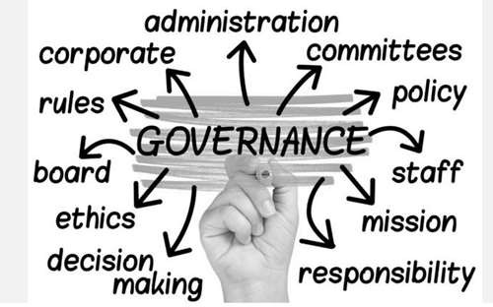
GOVERNANCE MULTILIVELLO, INNOVAZIONE E SVILUPPO CONDIVISO E PARTECIPATO

Slide 10
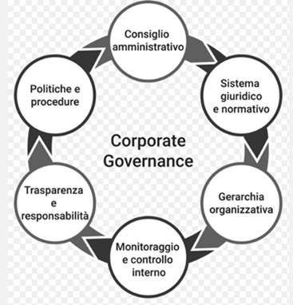
Offrire sempre soluzioni nuove, originali, uniche e di altissimo pregio è da sempre la caratteristica vincente della nostra Azienda.
Lo sviluppo e la validazione delle innovazioni sono possibili grazie all’applicazione di un Modello di Governance Multilivello e a un Processo di Analisi Partecipata. Queste, mettono in confronto e in condivisione le idee, i pareri tecnici e le considerazioni anche critiche, sia di tutte le risorse umane aziendali, ma anche dei nostri clienti, fornitori, collaboratori esterni e ricercatori esperti.
In questo modo, impariamo tutti lavorando insieme per crescere professionalmente e, allo stesso tempo, sviluppiamo talenti, rafforziamo competenze, conoscenze e esperienze sia individuali che di gruppo.
Creare rapporti di collaborazione di lungo termine basati su
fiducia e rispetto reciproco sviluppando sinergie che
rinforzano la posizione competitiva nostra e dei
nostri
OBIETTIVO
clienti nei mercati di riferimento.

Slide 11
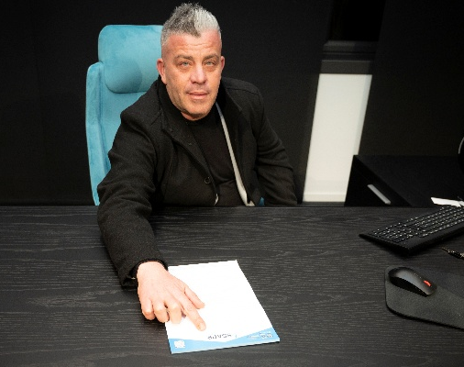
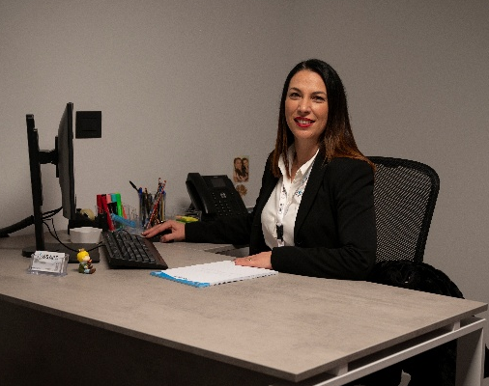
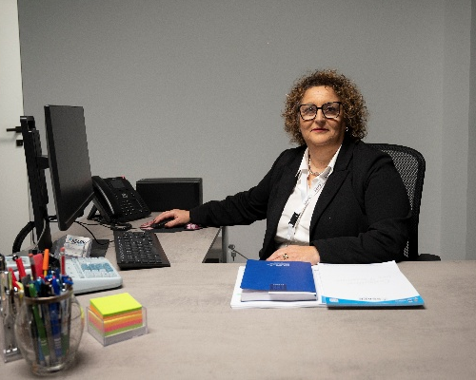
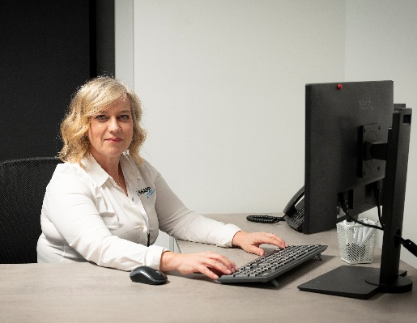
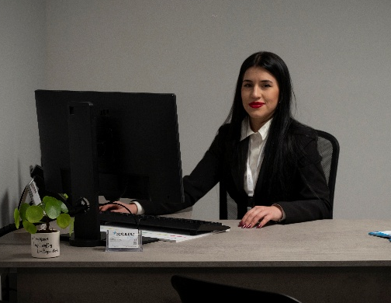
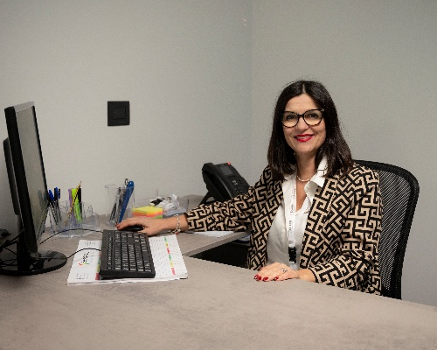
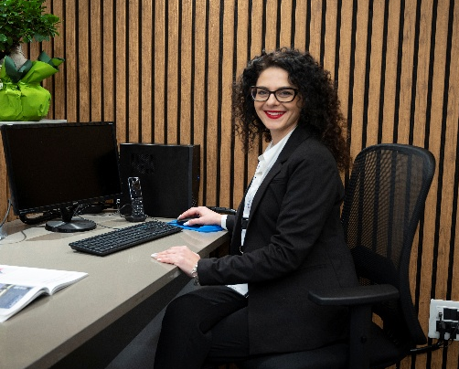
GOVERNANCE
Enzo D’Aloisio
Direttore Tecnico
Colameo Gabriella
Sicurezza
Di Santo Maria Amministrazione e Risorse Umane
Castaldi Luciana Amministrazione e Vendite
Mileno Roberta
Segreteria e Vendite
Chirila Andreea Mariana
Acquisti
Torricella Franca
Ufficio del personale
Saturno Sara
Front Office

Slide 12
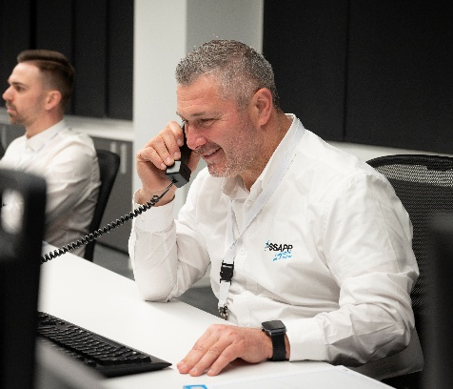
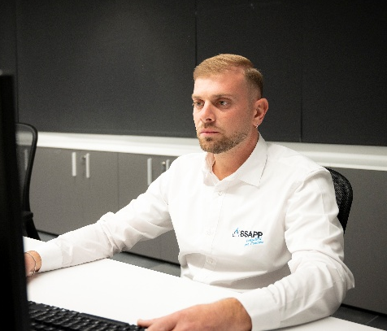
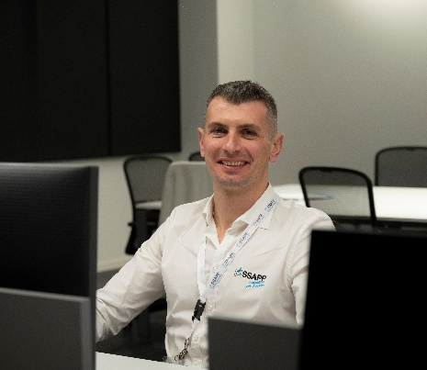
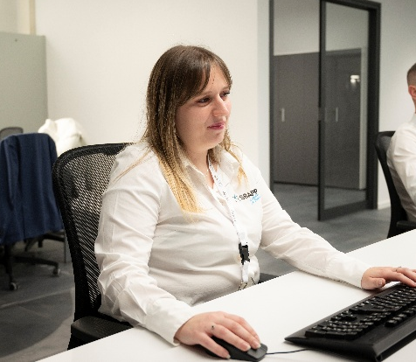
TEAM TECNICO
Delle Monache Francesco
Geometra
Alfieri Guerino
Geometra
Coco Silvestre
Architetto/Progettista
Pantela Sara
Ingegnere/Progettista
Scardigno Daniel
Geometra
Caldarone Enzo
Geometra
Puglia Davide
Ufficio Gare
Ranalli Maurizio
Architetto/Progettista
03/03/2024

Slide 13
INNOVAZIONE
Per sviluppare innovazione e cogliere le opportunità di mercato sia in ottica di bisogni che di business, dedichiamo risorse importanti sulla Ricerca, lo Sviluppo Industriale, la Formazione e il Marketing.
Vieppiù, l’attenzione verso le Pubbliche Relazioni ci consente di adattarci velocemente alle nuove esigenze del mercato (normative, tecniche, abitative, ecc.) e di garantire soluzioni di eccellenza proprio perché lo sviluppo dei nuovi progetti avviene in modo partecipato e personalizzato con i clienti, i fornitori, i partner e gli stakeholders.
OBIETTIVO
Vogliamo essere riconosciuti come partner affidabili
da tutti i nostri interlocutori

Slide 14
Sostenibilità, Innovazione e Design per Progettare e
Costruire un Futuro Migliore per Tutti
UFFICI
SAN SALVO (CH)
Z.na Industriale Via libero Grassi
Telefono: +39 0873 343211
FRANCAVILLA (PE)
Via Nazionale Adriatica Nord
Telefono: + 39 085 4912233
info@sansalvoappalti.it
sansalvoappalti@pec.it
www.sansalvoappalti.it

